Slide 1
Медиация в ДОУ: первые шаги в приобщении дошкольников и родителей к альтернативным способам урегулирования конфликтов

Slide 2
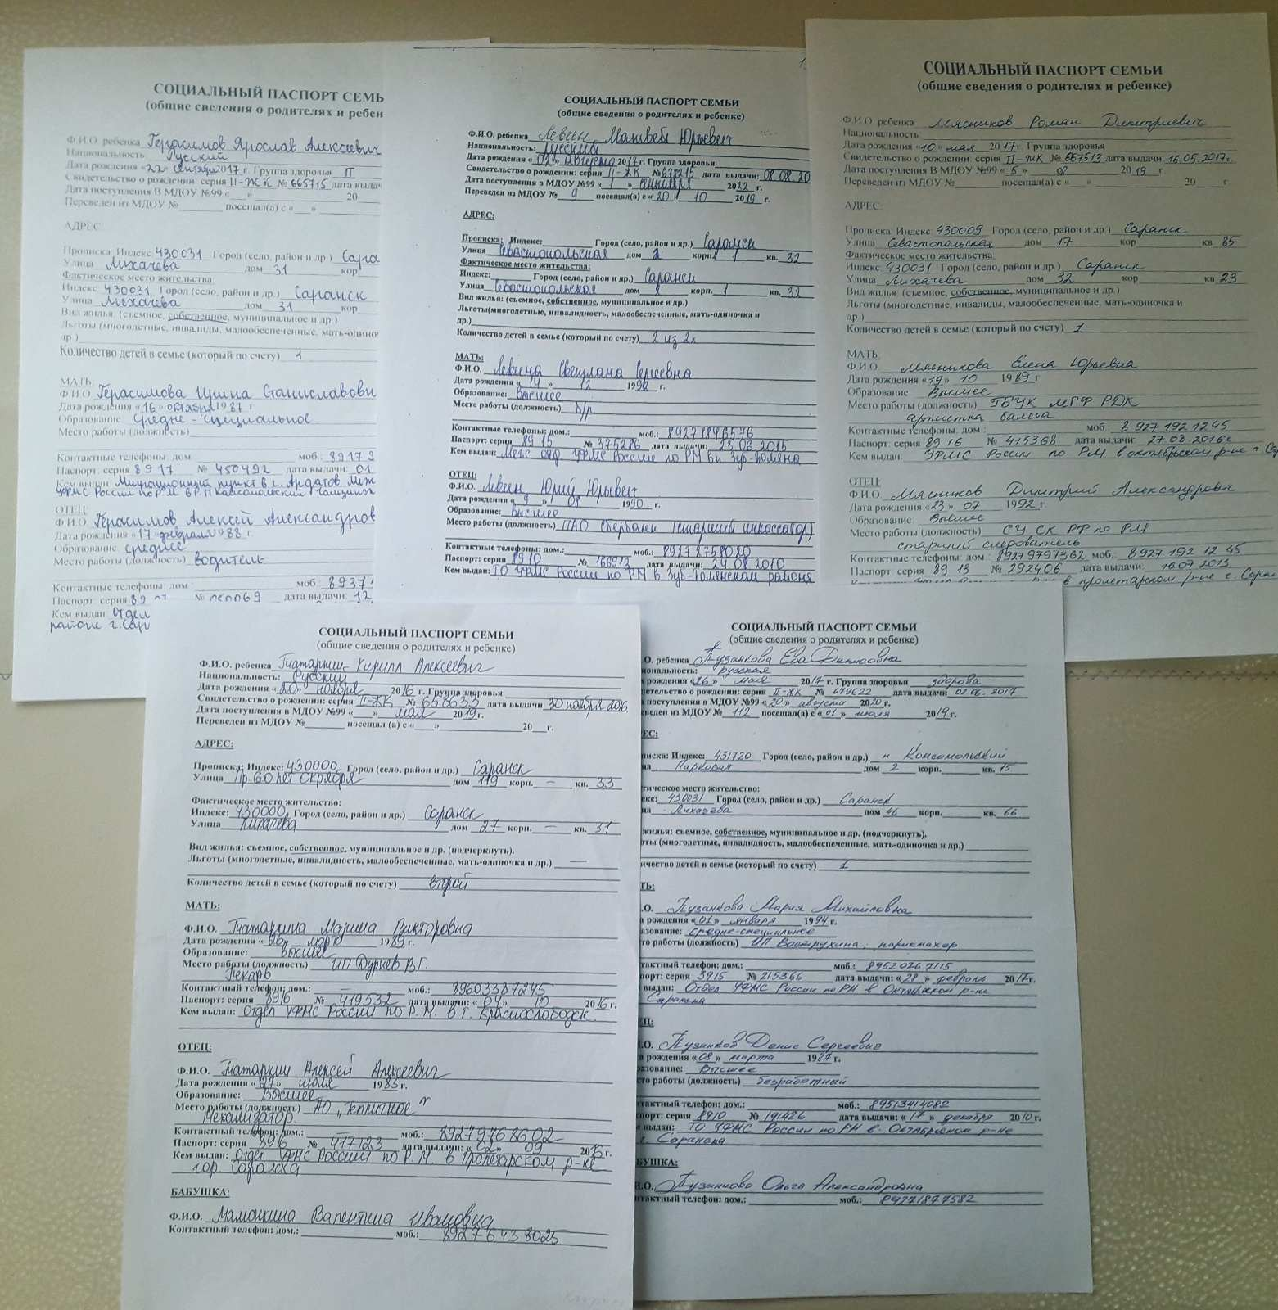
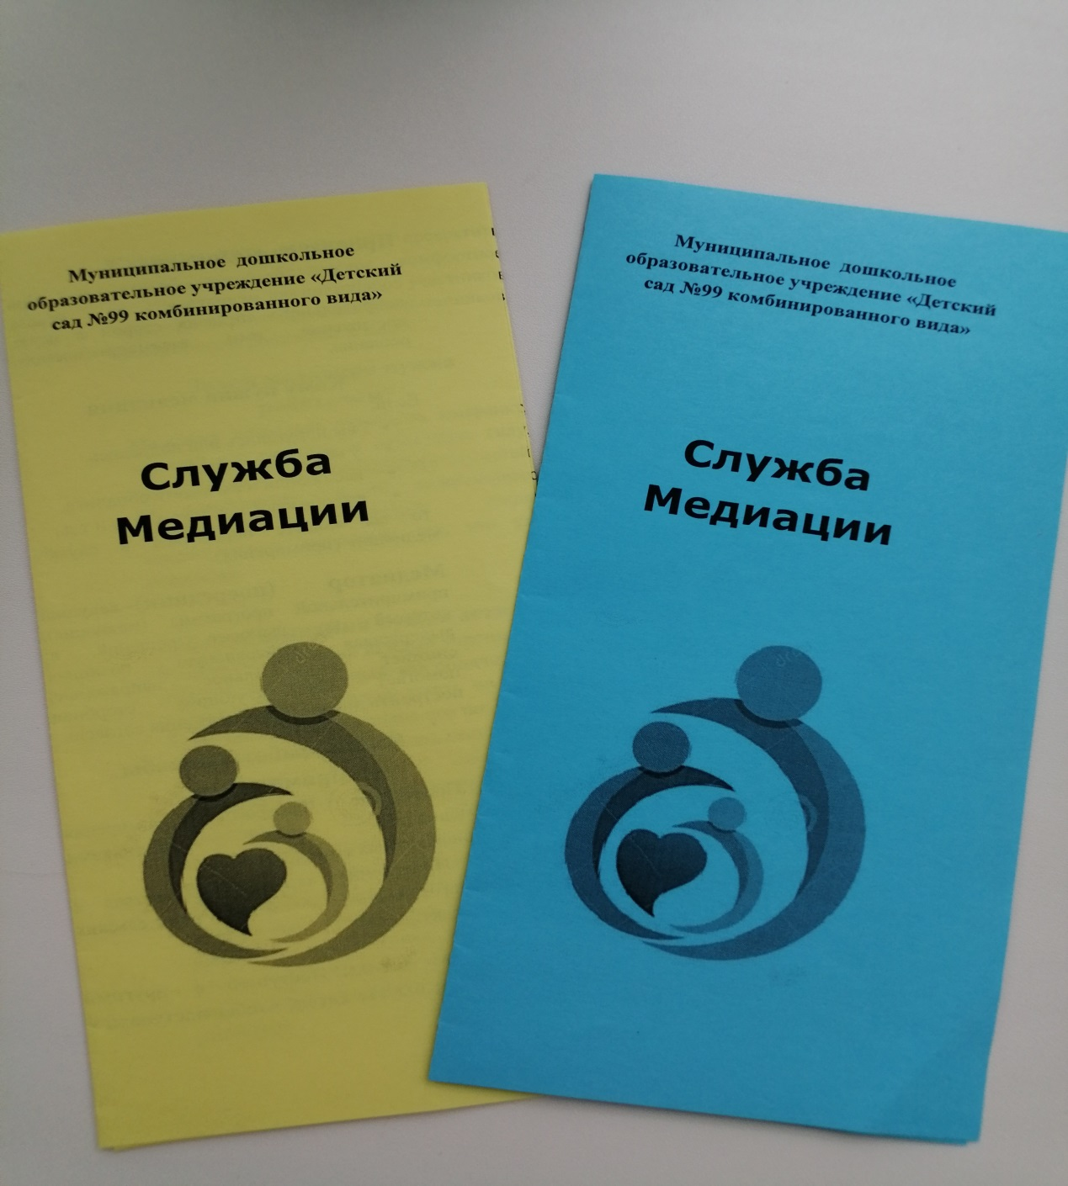

Slide 3
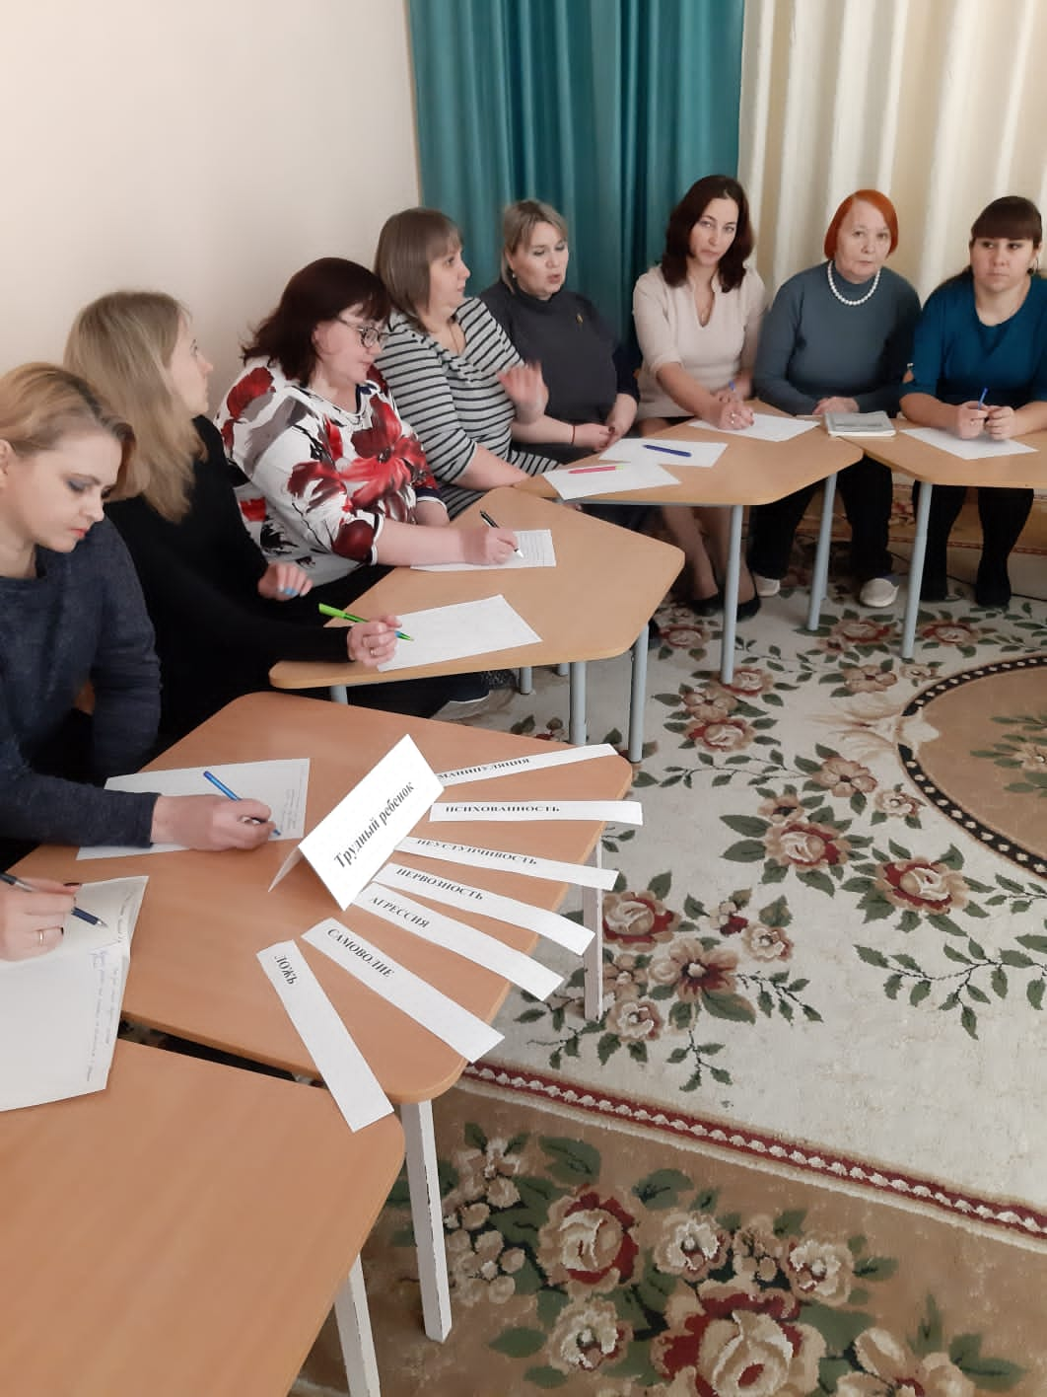
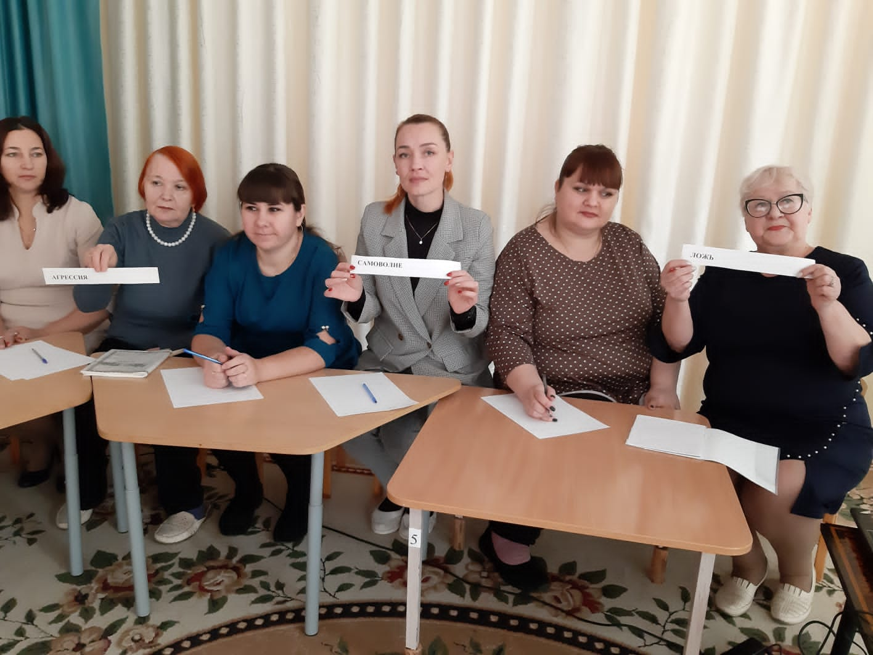
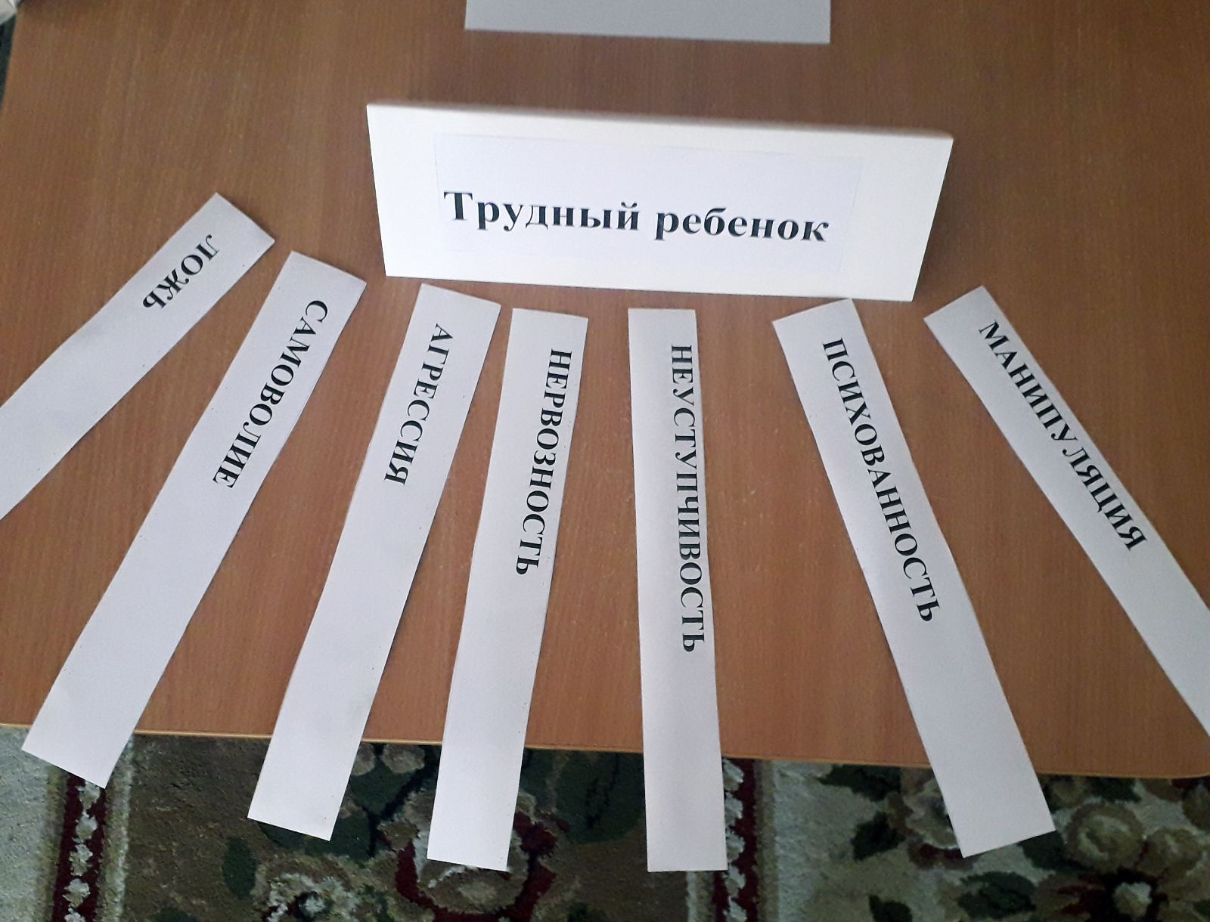

Slide 4
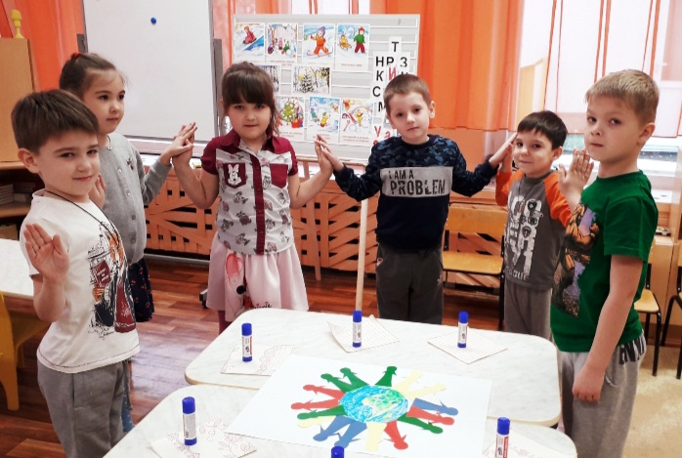

Slide 5
«Хронические» конфликты в ДОУ
Не все конфликты удается разрешить стандартными способами
Приглашение «внешнего» медиатора позволило
Дать родителям еще раз почувствовать заинтересованность ДОУ в решении конфликта, сочувствие и внимание к участникам;
Познакомить не только активных участников, но и других родителей с работой службы медиации, как с ресурсом;
Выявить всех, включенных в ситуацию, и обозначить возможный вклад каждого в урегулирование конфликта.

Slide 6
ДО Представление о конфликтной ситуации в группе до медиации
Одна сторона конфликта - все родители в группе считают Артема неадекватным и хотят, чтобы его убрали; Семья Артема тоже неадекватна и с ней невозможно ни о чем договориться; И дети, и взрослые считают, что все плохое в группе происходит по вине Артема;
Вторая сторона конфликта – некоторые родители настраивают своих детей против Артема, обвиняют его в том, чего он не делал и провоцируют на «плохое» поведение. Единственный способ спасти Артема – уйти в другой сад.

Slide 7
ПОСЛЕ Представление, о конфликтной ситуации, сложившееся у участников в ходе медиации
Несколько ребят в группе могут «плохо себя вести». У каждого из них есть на то причина – семейная ситуация, особенности воспитания, состояние здоровья и др.
Воспитатели не всегда своевременно доносят информацию о том, что случилось в течении дня. Всем родителям хотелось бы больше внимания с их стороны к происходящему с детьми.
Детей, воспитателей и родителей необходимо снабдить ненасильственными способами разрешения конфликтов и выражения негативных эмоций.
Сами родители в группе должны обсудить некоторые вопросы и, по-возможности, дома с детьми ввести одинаковые правила.

Slide 8
По результатам медиации определены следующие направления работы
Безопасное проявление негативных эмоций;
Ненасильственное разрешение конфликтных ситуаций;
Внимание к острым, конфликтогенным ситуациям + понимание поступков детей;
Введение правил сотрудничества;
Трансляция ценности дружбы и примирения;
Предотвращение, перехватывание возможных конфликтов;
Формирование саморегуляции у детей
С ВОСПИТАТЕЛЯМИ
С РОДИТЕЛЯМИ
С ДЕТЬМИ

Slide 9
Это только начало!

